Slide 1
Alfabetización digital y empoderamiento de los Usuarios
Mtro. Luis Gustavo Parra Noriega
Coordinador de Protección de Datos Personales
Marzo 15, 2016

Slide 2
ÍNDICE
ÍNDICE
Numeralia a nivel internacional
Numeralia a nivel nacional
Nativos digitales vs. Inmigrantes digitales
Riesgos en la vida digital
Cumbre Mundial sobre la Sociedad de la Información
35ª Conferencia Internacional de Autoridades de Protección de Datos (CIAPD). “Resolución sobre la Educación Digital para Todos”
¿Qué ha realizado el INAI para promover la educación digital?
Iniciativa de Ley General de Protección de Datos Personales en Posesión de Sujetos Obligados y la cultura de protección de datos personales
Conclusiones

Slide 3
Cronología de hitos en el desarrollo de internet
Fuente: http://www.internetsociety.org/sites/default/files/GIR_2014_Resumen_Ejecutivo.pdf

Slide 4
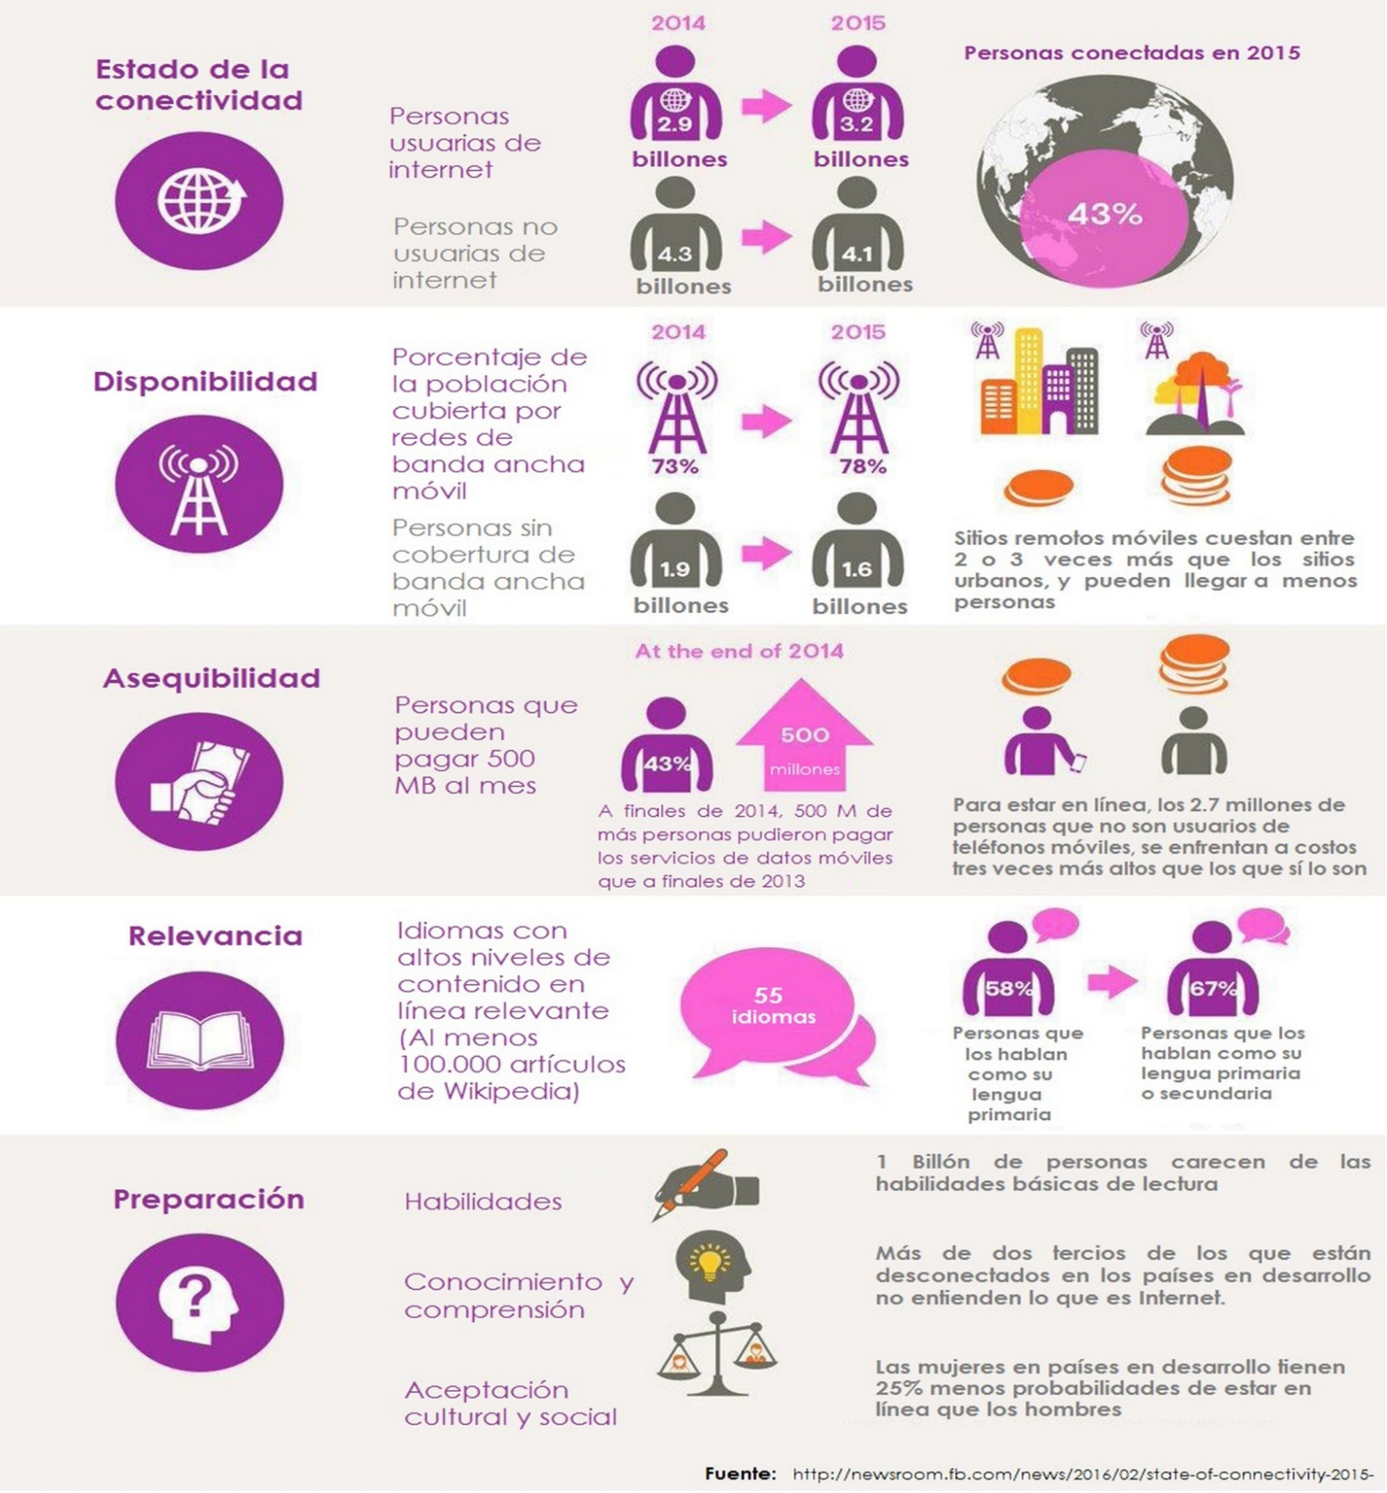
Estado de la conectividad 2015: Un reporte del acceso global a internet.
Fuente: http://newsroom.fb.com/news/2016/02/state-of-connectivity-2015-a-report-on-global-internet-access/

Slide 5
Uso de aplicaciones y actividades en internet a nivel mundial (Julio 6, 2015)
ÍNDICE
1,708 llamadas por segundo
1,843 publicaciones por segundo
1,923 fotos por segundo
8,893 tuits por segundo
44,445 búsquedas por segundo
98,467 videos por segundo
27,000 millones de mensajes diarios
Fuente: Comisión Económica para América Latina y el Caribe (CEPAL), sobre la base de Internet Live Stats [en línea]http://www.internetlivestats.com/ (http://repositorio.cepal.org/bitstream/handle/11362/38604/S1500587_es.pdf?sequence=1 )

Slide 6
Uso de aplicaciones y actividades en internet a nivel mundial (Julio 6, 2015)
ÍNDICE
2,383,625 correos electrónicos
655 horas de video por segundo
964 aplicaciones descargadas por segundo
800 aplicaciones descargadas por segundo
2,361 dólares en ventas por segundo
4,500 millones de publicaciones diarias

Slide 7
Numeralia México
ÍNDICE
Tiempo promedio diario de conexión
6 horas y 11 minutos
Lugar de conexión
El hogar (84%), seguido por el lugar de trabajo (42%).
Principal vía de acceso es Wi-Fi
Wi-Fi contratada: 80%
Wi-Fi acceso público: 58%
Vía de acceso de la conexión
El acceso a redes sociales es la principal actividad online: 85%
Actividades On line
Fuente: 11° Estudio sobre los Hábitos de los Usuarios de Internet en México 2015. Asociación Mexicana de Internet AMIPCI.

Slide 8
Numeralia
ÍNDICE
Laptop (68%) y Smartphones (58%) son los principales dispositivos que han aumentado la penetración de acceso a internet.
Dispositivo de conexión
Uso de Smartphones
La utilización de Apps es generalizada: un 82% ha descargado una App en los últimos meses.
Internet entre los niños
El acceso de los niños a internet es alto, en promedio se inicia a los 8 años
9 de cada 10 internautas acceden a alguna red.
Entre los que no acceden a redes sociales, las principales barreras son: la privacidad de la información
Uso de Redes sociales
Fuente: 11° Estudio sobre los Hábitos de los Usuarios de Internet en México 2015. Asociación Mexicana de Internet AMIPCI.

Slide 9
Encuesta Nacional de Protección de Datos Personales* Numeralia
ÍNDICE
Al 53% de los participantes les preocupa poco, algo o nada lo que suceda con sus datos personales.
Entre los menores de 18 años existe mayor propensión a dar sus datos personales, comparado con la población adulta.
Más de la mitad de los entrevistados tiene poca seguridad de que sus datos no serán entregados a terceros. Los más seguros de esto son los jóvenes.
En general, no se leen las condiciones de uso al darse de alta como usuario de alguna página de internet, ni se conoce la política de privacidad de ésta. Esta opinión se acentúa entre los menores de 18 años.
65% de los jóvenes recibió información en la escuela sobre los cuidados para la protección de datos en internet.
8 de cada 10 entrevistados consideran muy o algo importante que las empresas puedan suprimir o eliminar sus datos personales cuando termina su relación con éstas
*Encuesta Nacional de Protección de Datos Personales. IFAI-IPSOS, 2012. Disponible en: http://inicio.ifai.org.mx/SitePages/Encuesta-Nacional-de-Proteccion-de-Datos-Personales-2012.aspx

Slide 10
Encuesta Nacional de Protección de Datos Personales* Hallazgos y Recomendaciones
ÍNDICE
La población sabe que es importante el cuidado de sus datos personales, por lo que no es tan proclive a dar a conocer algunos de ellos y toma ciertas medidas para protegerlos.
A los encuestados les preocupa que su información personal sea protegida, especialmente cuando se trata referencias que permitan localizarlos
Al utilizar servicios en línea, se observa que la población no da la atención debida a las políticas de privacidad o condiciones de uso de los portales electrónicos. Este comportamiento se agudiza en los jóvenes.
Se debe crear conciencia en los individuos sobre la titularidad que ejercen sobre su información personal; por lo tanto, son ellos quienes deciden a quién y para qué la entregan.
Dotar a la población de los conocimientos y herramientas mínimos en la materia para que estén en posibilidades de actuar de manera preventiva.
*Encuesta Nacional de Protección de Datos Personales. IFAI-IPSOS, 2012. Disponible en: http://inicio.ifai.org.mx/SitePages/Encuesta-Nacional-de-Proteccion-de-Datos-Personales-2012.aspx

Slide 11
Nativo digital vs Inmigrante digital
ÍNDICE
Nativos digitales
Han crecido en la red.
Inmigrantes digitales
Nacieron antes que los “nativos digitales”; en la era predigital
Están atados a una lengua materna diferente a la que utilizan los nativos.
Personas nacidas desde mediados de los 90’s en adelante.

Slide 12
Nativos e inmigrantes digitales: Habilidades y Características
ÍNDICE
Nativos digitales | Inmigrantes digitales
Reciben información de forma rápida | Seguimiento de instrucciones “antes de”
Prefieren los gráficos antes que el texto | Actuación basada en el análisis deductivo
Funcionan mejor cuando trabajan en red | Aprendizaje basado en el enlace con conocimientos adquiridos
Son más arriesgados, actúan con exceso de confianza | Actúan con más cautela ante los riesgos en el entorno digital

Slide 13
Brecha digital
ÍNDICE
Personas con acceso a la revolución digital de las TIC’s
Personas sin acceso a los beneficios de las nuevas tecnologías
La brecha digital separa los que están conectados a la revolución digital de las TIC de los que no tienen acceso a los beneficios de las nuevas tecnologías.
Fuente: http://www.itu.int/net/wsis/basic/faqs_answer.asp?lang=es&faq_id=43

Slide 14
Riesgos en la Vida Digital
ÍNDICE
Contenido
Contenido Inapropiado
Materiales Cuestionables
Extremistas
Contacto
Contacto no deseado
Acoso cibernético
Depredadores en Línea (Pederastas, Secuestradores, Tratantes)
Conducta
Reputación en línea
Comercio
Robo de Identidad
Fuente: Daniel Korn. Director de Asuntos Corporativos Microsoft Latinoamérica.

Slide 15
1ª Cumbre Mundial sobre la Sociedad de la Información* (2004)
ÍNDICE
Requisito previo para que se desarrolle la Sociedad de la Información y para promover la confianza entre los usuarios de las TIC.
El fomento de un clima de confianza, incluso en la seguridad de la información y la seguridad de las redes, la autenticación, la privacidad y la protección de los consumidores.
Fomentar, desarrollar y poner en práctica una cultura global de ciberseguridad.
Mejorar la seguridad y garantizar la protección de los datos y la privacidad, al mismo tiempo que se amplía el acceso y el comercio.
Cumbre Mundial sobre la Sociedad de la Información. Declaración de Principios. 12 de mayo de 2004. Disponible en: http://www.itu.int/net/wsis/docs/geneva/official/dop-es.html

Slide 16
ÍNDICE
35ª Conferencia Internacional de Autoridades de Protección de Datos (CIAPD)
“Resolución sobre la Educación Digital para Todos”
Varsovia, septiembre, 2013
Disponible en: https://icdppc.org/wp-content/uploads/2015/02/Digital-education-resolution-ES.pdf

Slide 17
Las autoridades presentes en la 35ª Conferencia Internacional consideraron crucial:
ÍNDICE
Promover el conocimiento sobre la tecnología digital para permitir la toma de decisiones informadas sobre el uso de oportunidades ofrecidas por la tecnología digital.
Promover la alfabetización digital y desempeñar un papel en la educación de todas involucradas de todas las edades para permitirles:
1. Adquirir las habilidades esenciales necesarias para participar efectivamente en el entorno digital
2. Convertirse en actores informados y responsables en el entorno digital
3. Hacer uso eficiente de sus derechos y estar conscientes de sus deberes
Adoptar un Programa común de Educación digital basados en principios fundamentales.

Slide 18
Las autoridades presentes en la 35ª Conferencia Internacional consideraron crucial:
ÍNDICE
Programa común de Educación digital basados en principios fundamentales:
Debe proveerse protección específica a los menores con respecto a la tecnología digital;
2. Debe fomentarse la formación permanente en tecnología digital;
3. Debe buscarse un balance apropiado entre las oportunidades y los riesgos de la tecnología digital;
4. Debe fomentarse el desarrollo de las buenas costumbres y se debe promover el respeto a los demás usuarios;
5. Debe fomentarse el pensamiento crítico sobre los riesgos y beneficios de la tecnología digital

Slide 19
ÍNDICE
¿Qué ha realizado el INAI para promover la educación digital?

Slide 20
Promoción de la educación digital
ÍNDICE
Del año 2011 al 2014: Se privilegió la promoción del cumplimiento de los responsables. (Empresas o particulares)
Desde el año 2015 se enfoca también a la promoción, conocimiento y ejercicio de los derechos de los titulares
INAI

Slide 21
Acciones y herramientas de apoyo para el conocimiento y ejercicio de los derechos (2015)
ÍNDICE
Evento: “La Privacidad en la Era Digital en México” (UIA, octubre, 2015)
Aplicación para teléfonos inteligentes. (Septiembre, 2015 Bases de Concurso)
Foro académico Protección de Datos Personales y Privacidad de los Menores de Edad (Guadalajara, diciembre, 2015)
Día Internacional de Protección de Datos Personales (2015)
Disponibles en: www.inai.org.mx

Slide 22
Acciones y herramientas de apoyo para el conocimiento y ejercicio de los derechos (2016)
ÍNDICE
Bases de Colaboración en materia de Suplantación o Usurpación de Identidad
Estudio para fortalecer la Estrategia de Educación Cívica y la Cultura de PDP
Guía de Ejercicio de Derechos ARCO en Plataforma Nacional
Guía para Prevenir el Robo de Identidad
Firma Convenio de Colaboración INAI-Pantallas Amigas
Día Internacional de Protección de Datos Personales, 2016.

Slide 23
Bases de Colaboración para en materia de Suplantación o Usurpación de Identidad
ÍNDICE
Suscribieron las bases: SAT, INE, CONDUSEF, PRODECON, ABM, CNBV e INAI.
Fecha de firma: Febrero 18, 2016.
Objeto: Definir el marco de colaboración y coordinación entre las autoridades, así como realizar diversas acciones a fin de inhibir la utilización del sistema financiero mexicano para la constitución de hechos ilícitos de suplantación o usurpación de identidad, en el ámbito de su competencia y de conformidad con las disposiciones legales aplicables.

Slide 24
Bases de Colaboración para en materia de Suplantación o Usurpación de Identidad
ÍNDICE
Algunas acciones comunes:
Difundir entre el público en general las medidas preventivas y correctivas para evitar ser víctimas de la suplantación o usurpación de identidad.
Orientar a las personas que se encuentren ante una presunta suplantación o usurpación de identidad, para que inicien el procedimiento correspondiente ante la instancia competente.
Conformación de un Grupo de Trabajo que establezca mecanismos que permitan identificar a la brevedad la existencia de un posible robo o usurpación de identidad y que analice sus efectos legales en los procedimientos administrativos.
Detonación de un Protocolo de Actuación entre las partes para la atención de casos sobre la probable suplantación o usurpación de identidad.

Slide 25
Otras autoridades que deben involucrarse
ÍNDICE
Procuraduría General de la República (PGR)
Procuradurías y ministerios públicos locales
Procuraduría Federal del Consumidor (PROFECO)

Slide 26
Estudio para fortalecer la Estrategia de Educación Cívica y la Cultura para el ejercicio del Derecho a la protección de datos personales por parte de los titulares
ÍNDICE
El objetivo principal del estudio es el siguiente:
Dar a conocer la existencia del derecho a la protección de datos personales.
Concientizar a las personas de la importancia de la protección de su información personal.
Promover entre las personas el conocimiento del derecho a la protección de datos personales: objetivos, alcances, obligaciones de los responsables del tratamiento y derechos de los titulares de los mismos.
Que los individuos conozcan cómo ejercer su derecho a la protección de sus datos personales.
Que los individuos exijan a los responsables del tratamiento de sus datos, la protección de los mismos.
Que en México se vaya creando una cultura de protección de la información personal y la privacidad y se dé importancia y valor a este derecho.

Slide 27
ÍNDICE
Pre Proyecto de Dictamen de la Iniciativa de Ley General de Protección de Datos Personales en Posesión de Sujetos Obligados*
*Presentada el 30 de abril de 2015 en el Senado de la República

Slide 28
Pre Proyecto de dictamen de la Iniciativa de Ley General de Protección de Datos Personales en Posesión de Sujetos Obligados y la cultura de PDP
ÍNDICE
Se prevé en el Pre Proyecto de Dictamen, que el INAI y los organismos garantes, en el ámbito de sus respectivas competencias, deberán:
Promover que en los programas y planes de estudio, libros y materiales que se utilicen en las instituciones educativas, se incluyan contenidos sobre el derecho a la protección de datos personales, así como una cultura sobre el ejercicio y respeto de éste.
Impulsar la integración de centros de investigación, difusión y docencia sobre el derecho a la protección de datos personales que promuevan el conocimiento sobre este tema.
Fomentar la creación de espacios de participación social y ciudadana que estimulen el intercambio de ideas entre la sociedad, los órganos de representación ciudadana y los responsables.

Slide 29
ÍNDICE
Conclusiones

Slide 30
Conclusiones
ÍNDICE
El acceso a internet ha generado importantes beneficios que se traducen en todo tipo de mejoras en todas las áreas del conocimiento.
De forma paralela con el avance de las tecnologías de la información y la comunicación, surgen riesgos para la privacidad y la protección de datos personales.
En la medida en que se promueva la cultura de protección de datos personales entre la sociedad, los riesgos a que se encuentran expuestas la privacidad y el derecho a la protección de datos personales derivados del avance de las TIC’s, serán menores.

Slide 31
Conclusiones
ÍNDICE
El pensamiento crítico sobre los riesgos y beneficios de la tecnología digital permitirá a las personas tomar decisiones informadas en su uso.
La oportunidad está en educar a los más jóvenes sobre la importancia de resguardar la información personal y de tomar las precauciones necesarias cuando se entrega a los particulares. Es importante que conozcan que es un derecho y quien recibe sus datos tiene obligaciones y responsabilidades que cumplir al usar esa información.
Debe fomentarse la formación permanente en el uso de la tecnología digital.
Debe promoverse la coordinación de acciones para la educación digital entre autoridades, tales como INAI, SEP, IFT, SCT, Presidencia, entre otras.

Slide 32
Alfabetización digital y empoderamiento de los Usuarios
Mtro. Luis Gustavo Parra Noriega
Coordinador de Protección de Datos Personales INAI
Instituto Nacional de Acceso a la Información y Protección de Datos
Insurgentes Sur no. 3211 col. Insurgentes Cuicuilco,
Delegación Coyoacán, C.P. 04530, México, D.F.
gustavo.parra@inai.org.mx
Twitter. @lgparranoriega
Tel. (55) 5004 2400 Ext.2517

